Slide 1
Διαταραχές κυτταρικής αύξησης και διαφοροποίησης Ατροφία-υπερτροφία-υπερπλασία-μετάπλαση-δυσπλασία

Slide 2
Φυσιολογική κυτταρική αύξηση και διαφοροποίηση
Εμβρυογένεση
Σωματική διάπλαση
Σε όλη τη διάρκεια της ζωής (ομοιόσταση)
Απαραίτητη η ισορροπία μεταξύ κυτταρικού πολλαπλασιασμού και κυτταρικού θανάτου
Διαταραχή της ισορροπίας =>Νόσος

Slide 3
Ζυγώτης
200 μορφολογικά ξεχωριστοί
κυτταρικοί τύποι
Διαφοροποίηση
Κοινό γενετικό υλικό
Έκφραση διαφορετικών γονιδίων
Κάθε κυτταρικός τύπος έχει:
Διαφορετικό μεταβολισμό και συμπεριφορά
Μοναδικό τρόπο αντίδρασης στις αλλαγές του περιβάλλοντος

Slide 4
Διαφοροποίηση

Slide 5
Κυτταρικός πολλαπλασιασμός-Κυτταρικός κύκλος
G2:Προετοιμασία για μίτωση
S: Σύνθεση DNA
G1: Προετοιμασία για σύνθεση DNA
G0
Ηρεμία
Το κύτταρο μπορεί να
προχωρήσει σε νέο κυτταρικό κύκλο (G1)επιδερμίδα, επιθήλιο ΓΕΣ
μπει σε φάση ηρεμίας (G₀) ηπατοκύτταρα
διαφοροποιηθεί χάνοντας τη δυνατότητα να αναπαραχθεί (νευρώνες, μυοκάρδιο)

Slide 6
Κύτταρα και κυτταρικός κύκλος
Κύτταρα που δεν ανανεώνονται
τα λειτουργικά κύτταρα μειώνονται σταδιακά (νευρικός ιστός, γεννετικά κύτταρα θήλεος)
Κύτταρα που ανανεώνονται:
Αρχέγονα κύτταρα Αωρα πολλαπλασιαζόμενα κύτταρα
Κύτταρα που είναι σταθερά αλλά πολλαπλασιάζονται κάτω από ορισμένες συνθήκες (ηπατοκύτταρα).
Κύτταρα σε διαρκώς ανανεούμενους ιστούς (δέρμα)

Slide 7
Φυσιολογική κυτταρική αύξηση και διαφοροποίηση
Απαραίτητη η ισορροπία μεταξύ κυτταρικού πολλαπλασιασμού και κυτταρικού θανάτου
Διαταραχή της ισορροπίας =>Νόσος

Slide 8
Κυτταρικός πολλαπλασιασμός Αύξηση
Ρύθμιση κυτταρικού πολλαπλασιασμού μέσω κυτταρικού κύκλου
(πολλαπλά σημεία ελέγχου)
Ρύθμιση κυτταρικού θανάτου μέσω απόπτωσης

Slide 9
The G1 checkpoint, at the G1/S transition.
The G2 checkpoint, at the G2/M transition.
The spindle checkpoint, at the transition from metaphase to anaphase.

Slide 12
Notes:
The M checkpoint is also known as the spindle checkpoint: here, the cell examines whether all the sister chromatids are correctly attached to the spindle microtubules. Because the separation of the sister chromatids during anaphase is an irreversible step, the cycle will not proceed until all the chromosomes are firmly attached to at least two spindle fibers from opposite poles of the cell.
How does this checkpoint work? It seems that cells don't actually scan the metaphase plate to confirm that all of the chromosomes are there. Instead, they look for "straggler" chromosomes that are in the wrong place (e.g., floating around in the cytoplasm). If a chromosome is misplaced, the cell will pause mitosis, allowing time for the spindle to capture the stray chromosome.

Slide 13
Ρύθμιση κυτταρικού κύκλου
Αυτοκρινής
Παρακρινής
Ενδοκρινής
Αυξητικοί παράγοντες
Αυξητικοί παράγοντες
Αυξητικοί παράγοντες
Κύτταρο στόχος
Αγγείο
Ενδοθηλιακό κύτταρο
Υποδοχείς
Βασική μεμβράνη
Αυξητικοί Παράγοντες =>Μικρές πρωτεΐνες ή πολυπεπτιδικά μόρια

Slide 14
Πολλοί ιστοί απαντούν σε παθολογικές καταστάσεις τροποποιώντας το ρυθμό πολλαπλασιασμού των κυττάρων τους
Κινητοποίηση κυττάρων της G₀ φάσης
Τροποποίηση του χρόνου εως τη φάση της μίτωσης
Αύξηση του αριθμού των κυττάρων στον κυτταρικό κύκλο

Slide 15
Απόπτωση
Προγραμματισμένος κυτταρικός θάνατος
Βασικός μηχανισμός της εμβρυϊκής διάπλασης
Καταστολή ογκογένεσης
Καρκίνος: ανικανότητα των κυττάρων να υποστούν απόπτωση

Slide 16
Διαταραχές
Δ

Slide 17
Ατροφία
Ελάττωση μεγέθους ενός ιστού ή ενός οργάνου
Σμίκρυνση κυττάρων ή ελάττωση αριθμού
Φυσιολογική: ατροφία των ενδομητρικών αδενίων στην εμμηνόπαυση
Παθολογική: ατροφία των σκελετικών μυών σε πολυομυελίτιδα

Slide 18
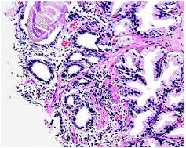
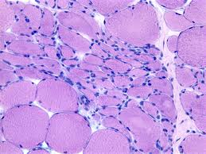
Ατροφία
Προστατης αδένας
Γραμμωτός μυς
Μείωση του μεγέθους του κυττάρου λόγω μείωσης των δομικών στοιχείων
Πύκνωση του πυρήνα

Slide 19
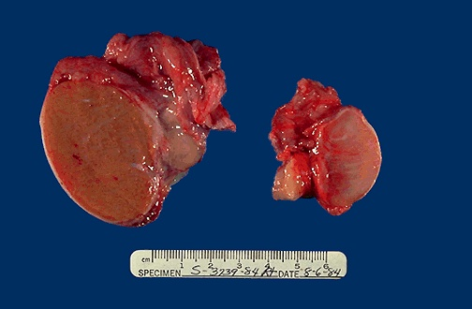
Ατροφία
Ατροφία όρχεος

Slide 20
Αίτια ατροφίας
Μείωση της λειτουργικότητας: κατάγματα, ακινητοποίηση
Απώλεια της νεύρωσης (απονευρωτική ατροφία): απώλεια της νευρομυικής διαβίβασης
Μειωμένη παροχή αίματος: αθηροσκλήρωση, ισχαιμία
Ανεπαρκής σίτιση: χρόνια υπερπαραγωγή του TNF
Απώλεια ενδοκρινικού ερεθίσματος: σε ορμονοεξαρτώμενα όργανα
Γήρας: σταδιακή απώλεια των κυττάρων
Μηχανική πίεση: πιθανόν λόγω ισχαιμίας

Slide 21
Υπερπλασία - Υπερτροφία
Υπερπλασία: η αύξηση του αριθμού των κυττάρων ενός ιστού, η οποία συνήθως οδηγεί και στην αύξηση του όγκου του αντίστοιχου οργάνου
Η αύξηση των κυττάρων οφείλεται σε πολλαπλασιασμό υπό την επίδραση αυξητικών παραγόντων ή ορμονών.
Υπερτροφία: η αύξηση του μεγέθους των κυττάρων ενός ιστού χωρίς κυτταρική διαίρεση (μυϊκός ιστός).

Slide 22
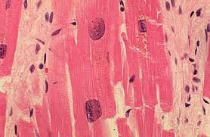
Υπερτροφία
Η υπερτροφία είναι χαρακτηριστικό των κυττάρων που δεν υπόκεινται σε διαίρεση (καρδιακός μύς).
Είναι αποτέλεσμα λειτουργικής υπερφόρτωσης των κυττάρων τα οποία αντιδρούν με αύξηση του μεγέθους τους ίσως επειδή δεν μπορουν να ανταπεξέλθουν μέσω μιτωτικής διαίρεσης ή παραγωγής νέων κυττάρων.

Slide 23
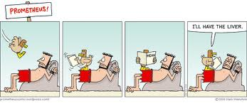
Υπερπλασία
Ορμονική: αυξάνει τη λειτουργική ικανότητα των ιστών αδενοκυψέλες γυναικείου μαστού, μήτρα, υπερπλασία επινεφριδίων λόγω υπερέκκρισης ACTH από όγκο υπόφυσης
Αντισταθμιστική: αυξάνει τη μάζα των ιστών μετά απο βλάβη ή μερική αφαίρεση (ήπαρ)

Slide 24
Στην ορμονική υπερπλασία: οι ορμόνες δρούν ως αυξητικοί παράγοντες και πυροδοτούν τη μεταγραφή διαφόρων κυτταρικών γονιδίων.
Στην αντισταθμιστική υπερπλασία: η πηγή των αυξητικών παραγόντων δεν είναι απόλυτα γνωστή.
Η αύξηση της ιστικής μάζας λόγω απώλειας των κυττάρων επιτυγχάνεται όχι μόνο μέσω του πολλαπλασιασμού των υπόλοιπων κυτάρων αλλά και από την ανάπτυξη νέων κυττάρων από τα αρχέγονα κύτταρα.

Slide 25
Αυξητικοί Παράγοντες (TGF, EGF, PDGF…)
Υποδοχείς
DNA

Slide 26
Αυξητικοί Παράγοντες (TGF, EGF, PDGF…)
Υποδοχείς
DNA

Slide 27
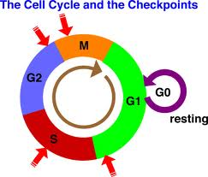
Μερική ηπατεκτομή
Πολλαπλασιασμός
Αυξητικοί παράγοντες: HGF
TGF-a
προετοιμασία
Κυτταροκίνες: TNF
IL-6
Πολλαπλασιασμός και αποκατάσταση μάζας.
Πώς σταματά ο πολλαπλασιασμός?
Οι παράγοντες που καθορίζουν την ολοκλήρωση της κυτταρικής αντιγραφής δεν είναι γνωστοί.
Μπορεί να εμπλέκονται αναστολείς του κυτταρικού κύκλου, διακοπή της παραγωγής αυξητικών παραγόντων και μειωμένες ηπατικές μεταβολικές απαιτήσεις.

Slide 28
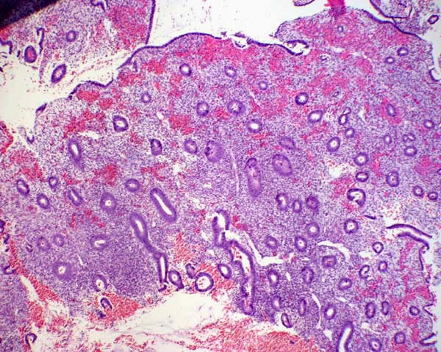
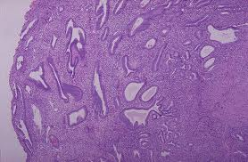
Υπερπλασία ενδομητρίου
Αποτέλεσμα παρατεταμμένης οιστρογονικής επίδρασης
Τα οιστρογόνα δρουν τόσο στο στρώμα, όσο και στα επιθηλιακά κύτταρα

Slide 29
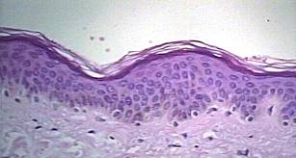
Φυσιολογική επιδερμίδα

Slide 30
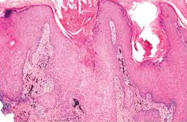
Ψευδο-επιθηλιωματώδης υπερπλασία
Υπερκεράτωση, ακάνθωση και ανώμαλες καταδύσεις στο υποκείμενο χόριο.

Slide 31
Μετάπλαση
Η αναστρέψιμη βλάβη κατά την οποία ένας ώριμος κυτταρικός τύπος αντικαθίσταται από έναν άλλο ώριμο κυτταρικό τύπο.
Προσαρμοστική απάντηση που προσφέρει προστασία από τοπική βλάβη
Εμπλέκονται κυτταροκίνες, αυξητικοί παράγοντες και στοιχεία της εξωκυττάριας θεμέλιας ουσίας.
Αυξημένη πιθανότητα για κακοήθεια (μεταπλαστικός ιστός πιο επιρρεπής στα βλαπτικά ερεθίσματα)

Slide 32
Μετάπλαση

Slide 33
Μετάπλαση
Πνεύμονας: κυλινδρικό κροσσωτό προς πλακώδες (κάπνισμα)
Οισοφάγος: πλακώδες προς κυλινδρικό (παλινδρόμηση)
Ουροδόχος: μεταβατικό προς πλακώδες
Μετάπλαση συμβαίνει και στους μεσεγχυματικούς ιστούς (ινώδης σε οστίτη)

Slide 36
Δυσπλασία-Ενδοεπιθηλιακή νεοπλασία
Προκαρκινική αλλοίωση: κυτταρολογικοί χαρακτήρες κακοήθειας χωρίς την ικανότητα διηθητικής ανάπτυξης
Ποικιλία στο μέγεθος και το σχήμα των κυττάρων
Αύξηση του μεγέθους, ακανόνιστα όρια και βαθυχρωματισμός του πυρήνα
Ακανόνιστη διευθέτηση των κυττάρων
Αύξηση του αριθμού των μιτώσεων
Μιτώσεις σε επιφανειακές μοίρες του ιστού

Slide 37
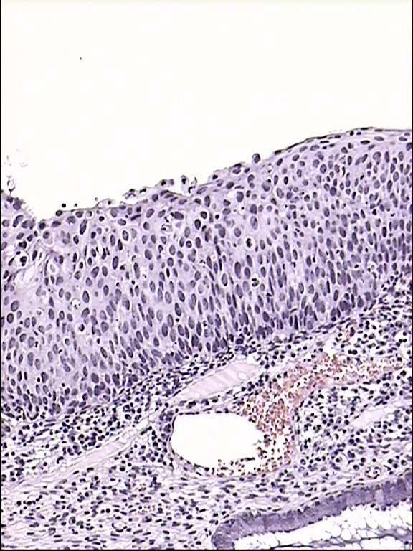
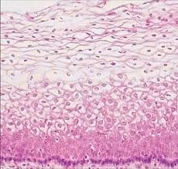
Πλακώδες επιθήλιο
Σοβαρή δυσπλασία
Φυσιολογικό
Απώλεια φυσιολογικής ωρίμανσης

Slide 38
Notes:
cervical intraepithelial neoplasia II (CIN II) involving the transformation zone. Note cytoplasmic maturation at the upper layer and the abrupt transition from dysplastic squamous epithelium to benign columnar epithelium (left) (40x).

Slide 39
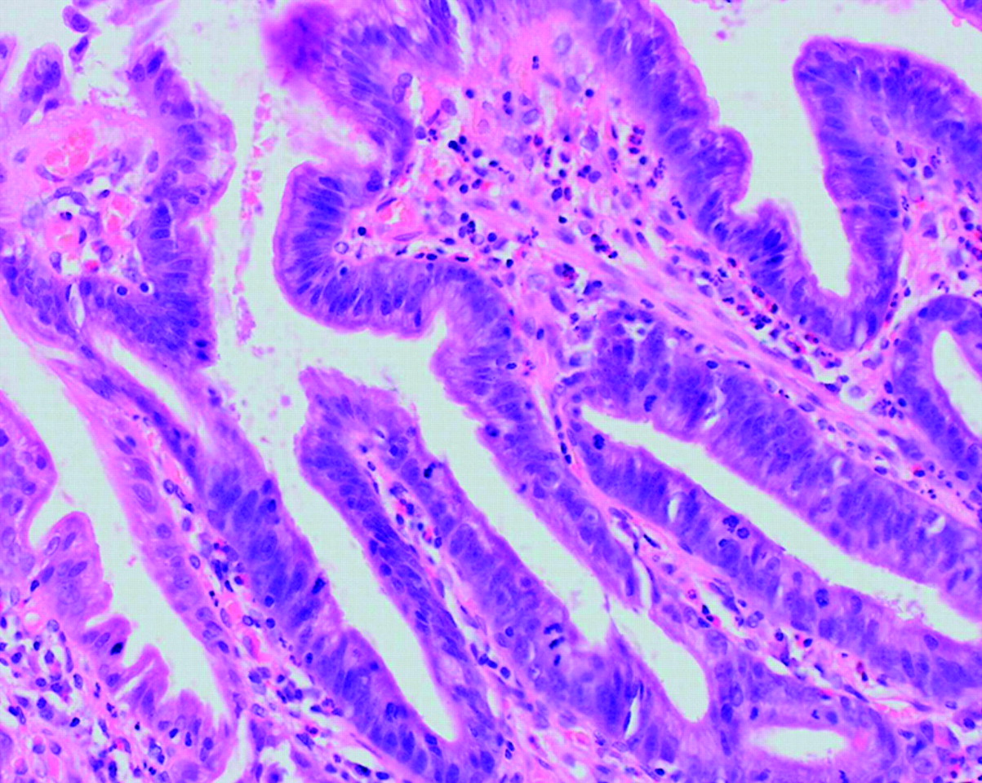
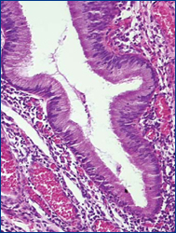
Αδενικό επιθήλιο

Slide 40
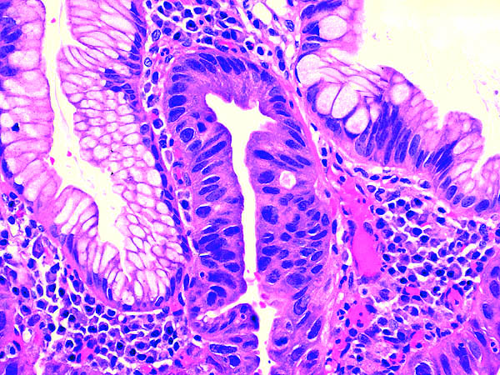
Οισοφάγος Barrett με δυσπλασία

Slide 41
Συνύπαρξη σοβαρής δυσπλασίας και φυσιολογικού επιθήλιου

Slide 42
Κύριες θέσεις ενδοεπιθηλιακής νεοπλασίας
Τράχηλος μήτρας (CIN)
Αιδοίο (VIN)
Κόλπος (VAIN)
Προστάτης (PIN)
Δέρμα
Μαστός
Παγκρεας (PanIN)
Χοληφόρα (BiliN)
Προληπτικός έλεγχος: ανίχνευση πρώιμων αλλοιώσεων
Όχι πάντα εφικτός
Notes:
Vulva, vagina

Slide 43
Παράγοντες που τροποποιούν τα κύτταρα
Ογκογόνοι ιοί: η ενσωμάτωση του γονιδιώματος των ιών στο γενετικό υλικό των κυττάρων έχει ως αποτέλεσμα τον αυξημένο πολλαπλασιασμό.
Χημικές ουσίες: πολυκυκλικοί υδρογονάνθρακες
Ακτινοβολία: ιονίζουσα ή υπεριώδης
Ενεργοποίηση πρωτο-ογκογονιδίων
Απενεργοποίηση ογκοκατασταλτικών γονιδίων

Slide 44
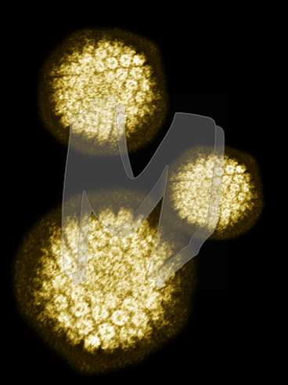
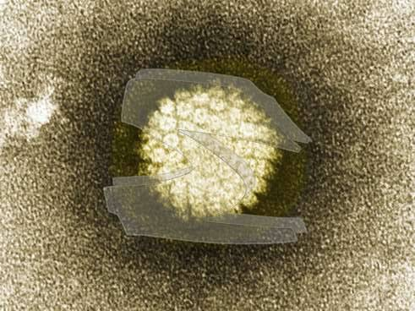
HPV ιός

Slide 47
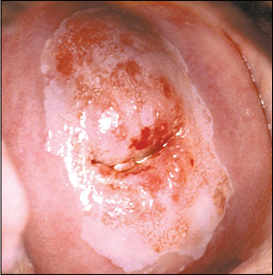
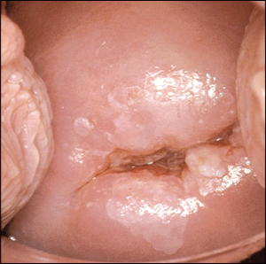
Κολποσκόπηση

Slide 48
Απαραίτητη προϋπόθεση για την καρκινογένεση είναι η ενσωμάτωση του γονιδιώματος του HPV στο χρωμόσωμα των κυττάρων του ξενιστή
Το 80% των γυναικών αναπαραγωγικής ηλικίας θα προσβληθούν από τον ιό αλλά ελάχιστες θα εμφανίσουν διηθητικό καρκίνο.

Slide 49
Σας ευχαριστώ

